Slide 1
報告
108062313黃允暘

Slide 2
使用資料
台指期
日盤
樣本內：2022-03-13 ~ 2022-11-20(8個月)
樣本外：2022-11-13 ~ 2023-03-20(4個月)
手續費：百萬分之33(原百萬分之2加20元)

Slide 3
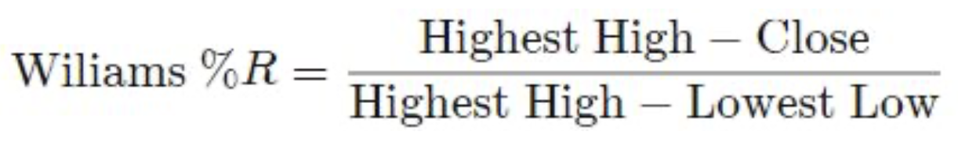
使用指標
威廉指標(Williams %R)
Talib

Slide 4
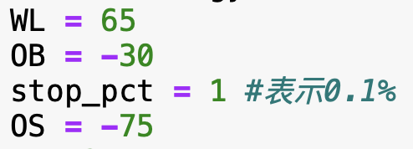
策略
多單策略：
進場：
WR向上超越超買區(-25)
開盤15分鐘後進場
出場：
百分比停損 0.1%
WR跌出超買區
13.30平倉
空單策略：
進場：
WR向下超越超賣區(-70)
開盤15分鐘後進場
出場：
百分比停損 0.1%
WR向上超出超賣區
13.30平倉

Slide 5
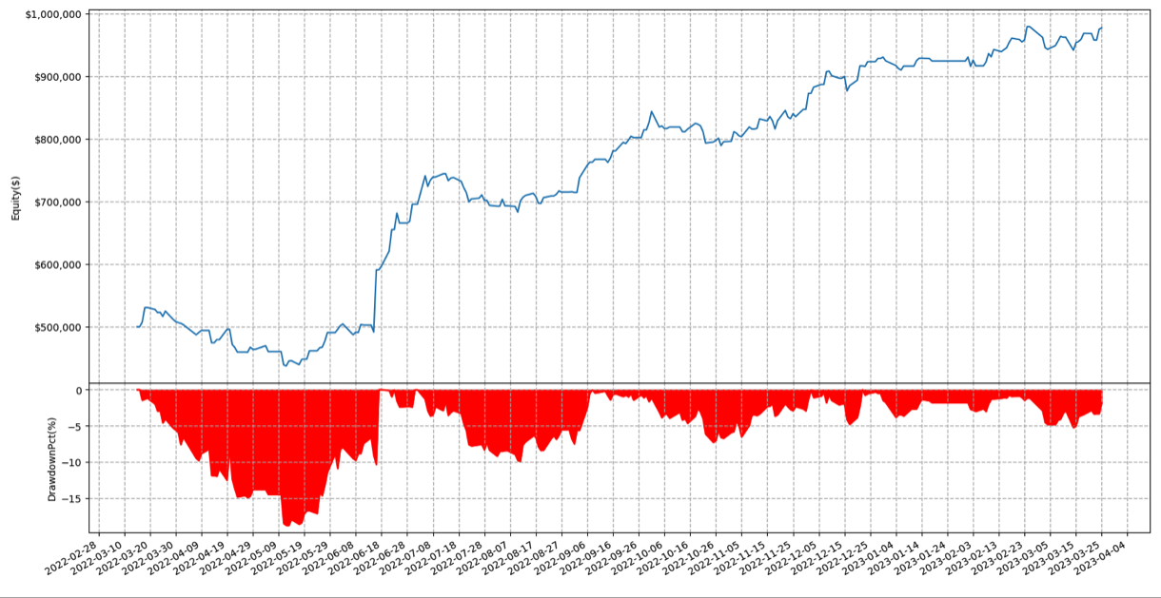

Slide 6
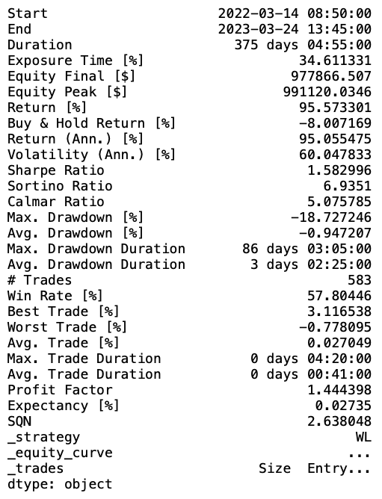
改進方向
增加停損條件
做多=>跌出三根低點
做空=>超出三根高點

Slide 7
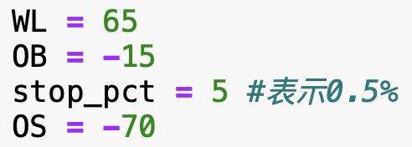
策略
多單策略：
進場：
WR向上超越超買區
開盤15分鐘後進場
出場：
百分比停損 0.5%
跌破3根低點停利停損
WR跌出超買區
13.30平倉
空單策略：
進場：
WR向下超越超賣區
開盤15分鐘後進場
出場：
百分比停損 0.5%
超出3根高點停利停損
WR向上超出超賣區
13.30平倉

Slide 8
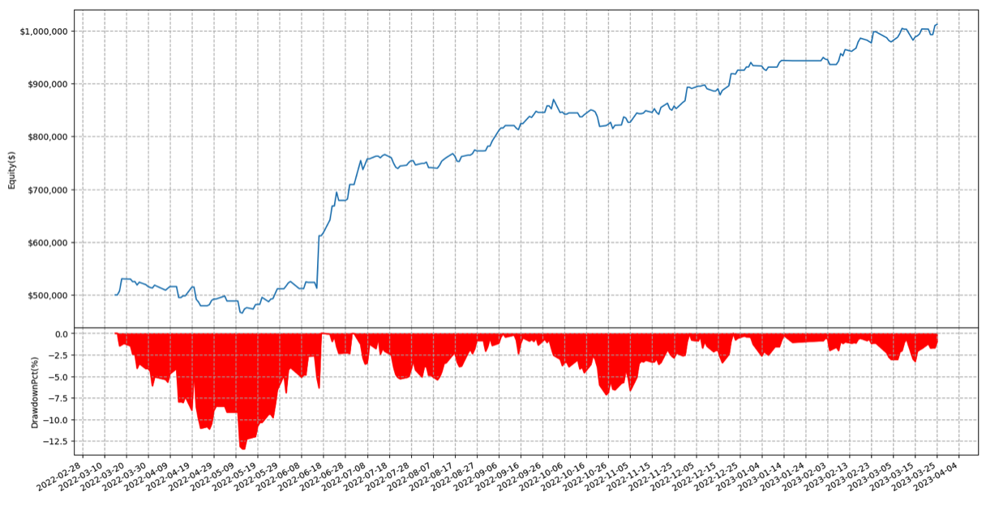
樣本內+樣本外

Slide 9
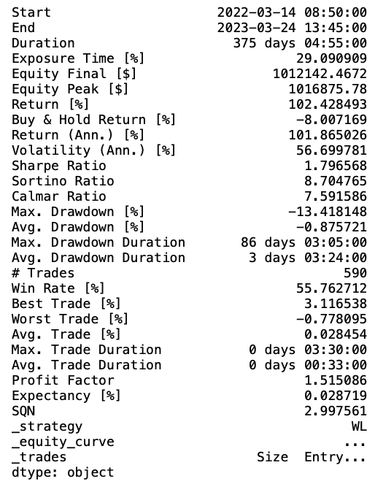

Slide 10
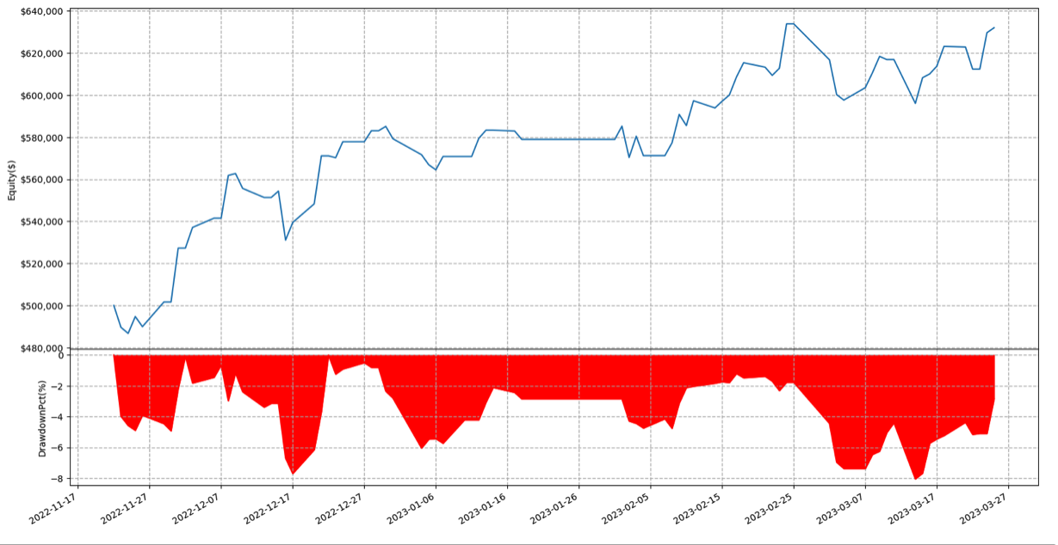
樣本外

Slide 11
